Slide 1
課程：BLENDER 的基本概念
主題： BLENDER 中視窗的切割
作者：金門大學- 陳鍾誠

Slide 2
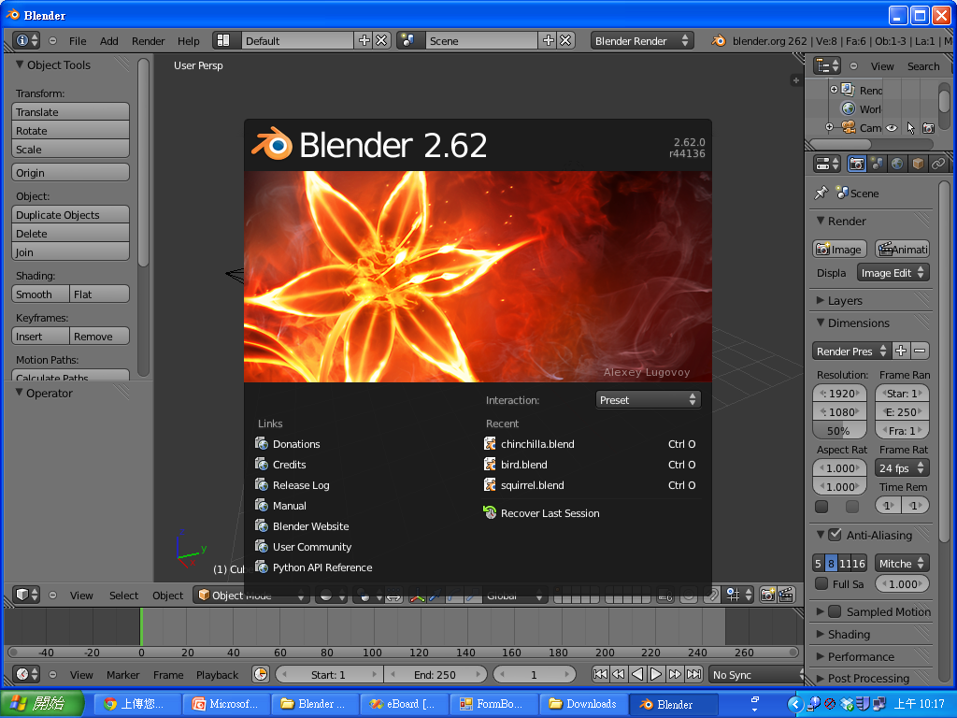
進入Blender 第一個畫面

Slide 3
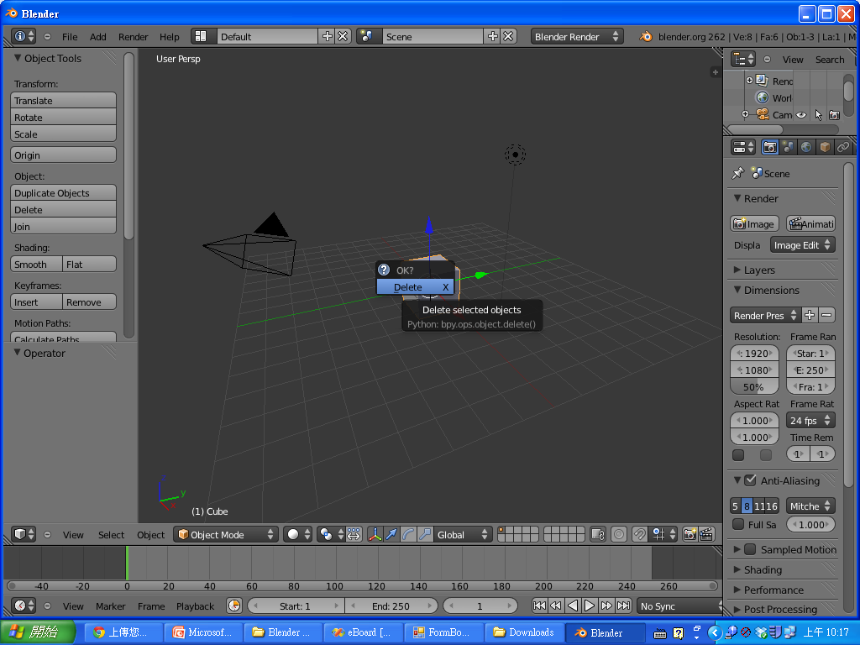
選取立方體，按 Delete (或 x) 鍵刪除之

Slide 4
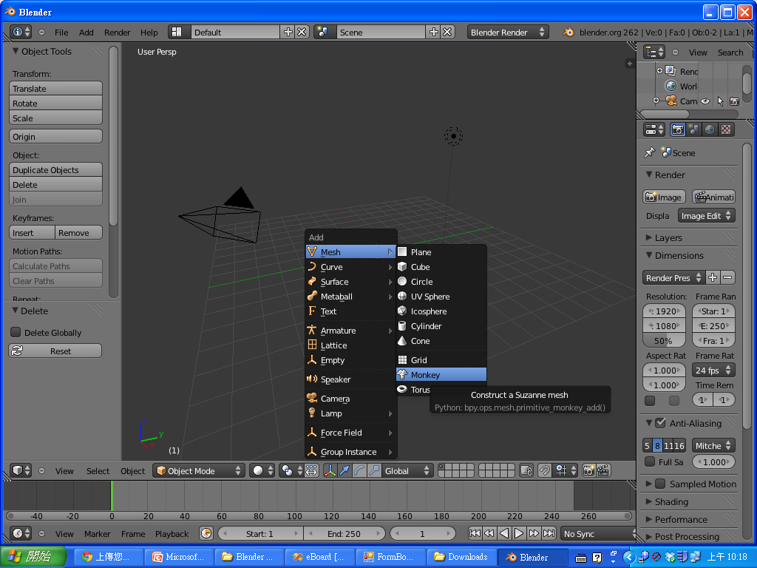
新增一個猴子頭

Slide 5
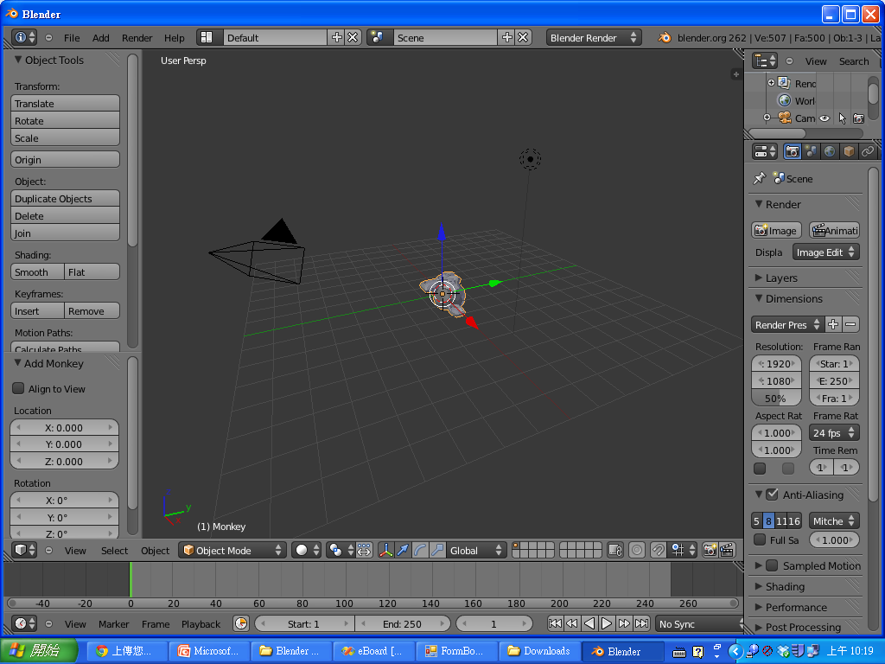
猴子頭已新增

Slide 6

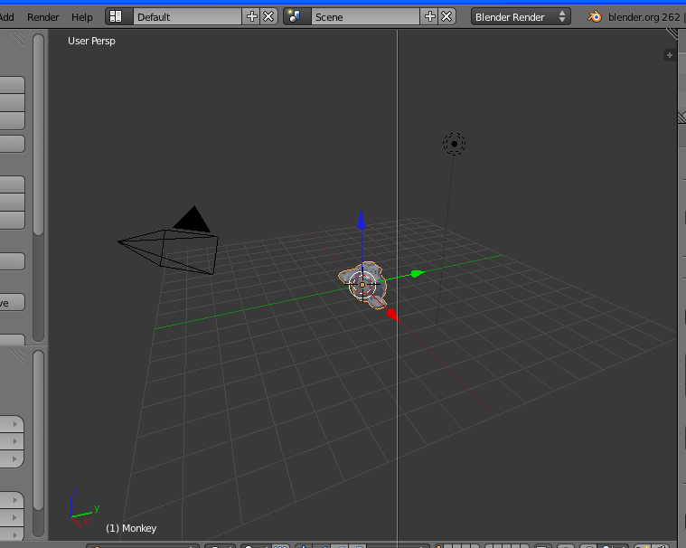
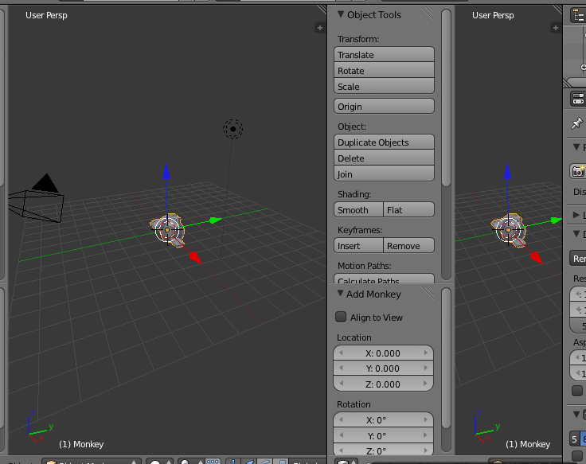
分割成兩個視窗
(方法，在分隔線上按右鍵 – 兩個視窗中間)

Slide 7
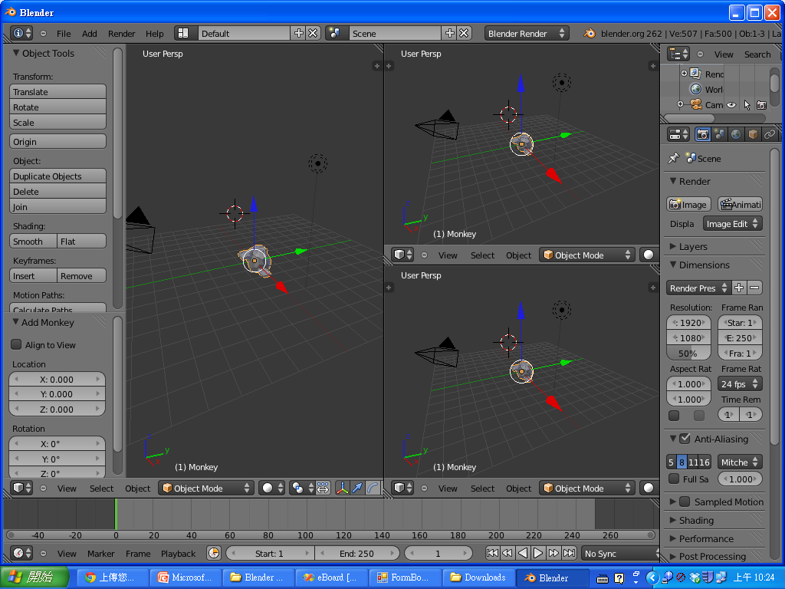
分割成三個視窗
按 T 可以取消 Toolbar

Slide 8
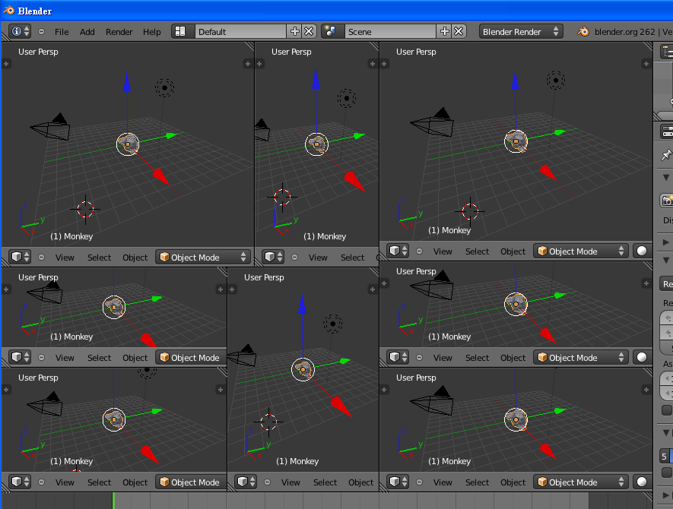
分割成很多視窗

Slide 9
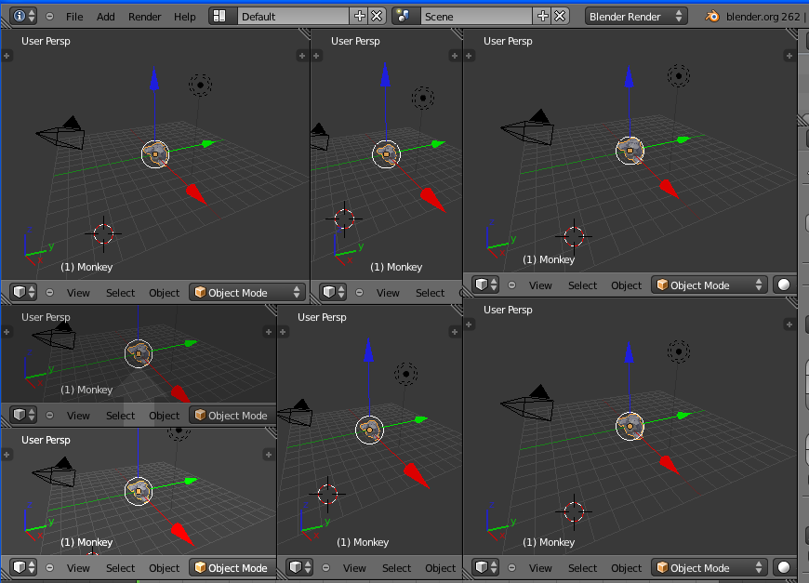
合倂視窗

Slide 10
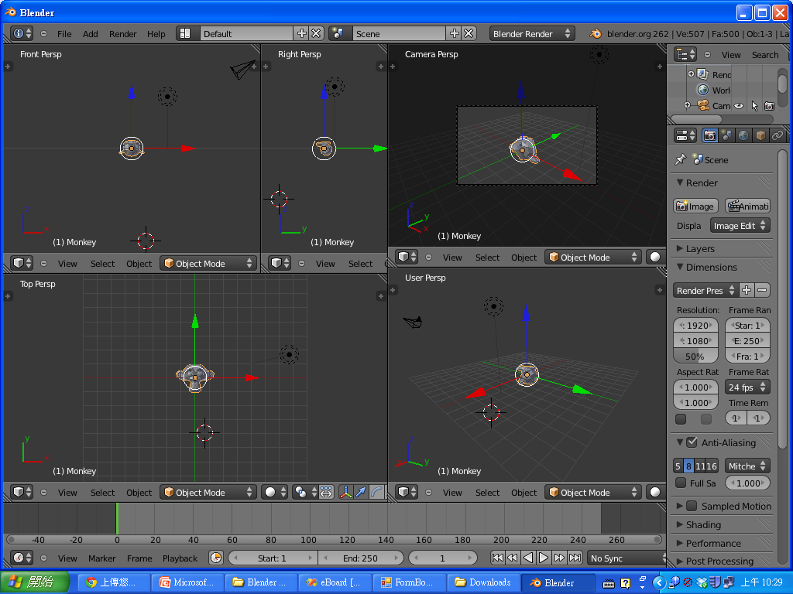
視窗可顯示不同的視角
右視角
相機視角
正視角
使用者視角
頂視角

Slide 11
練習時間
練習分割視窗
  1 分割為 2
  2 分割為 3
  3 分割為 4
  4 分割為 5
  5 分割為 6
練習合併視窗
  6 分割為 5
  5 分割為 4
練習使用不同視角
  4 個視窗分別使用 top, side, front, camera 等 4 種視角

